Slide 1
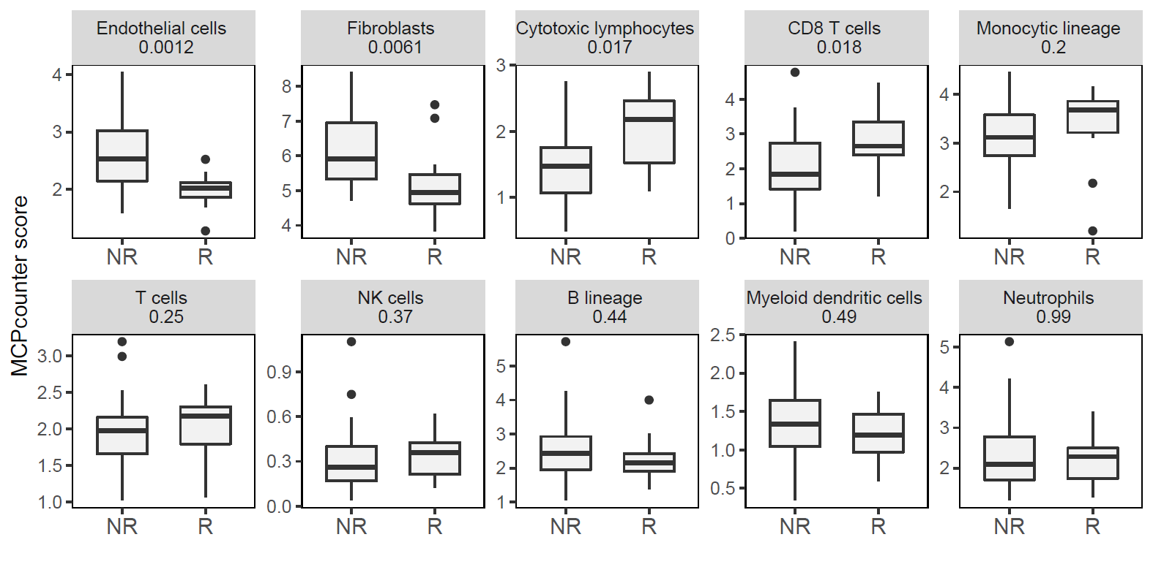
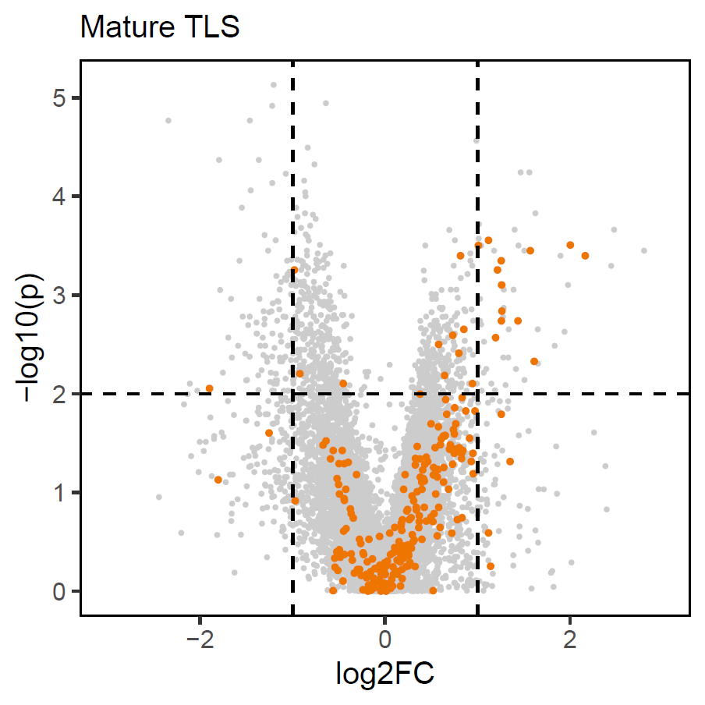
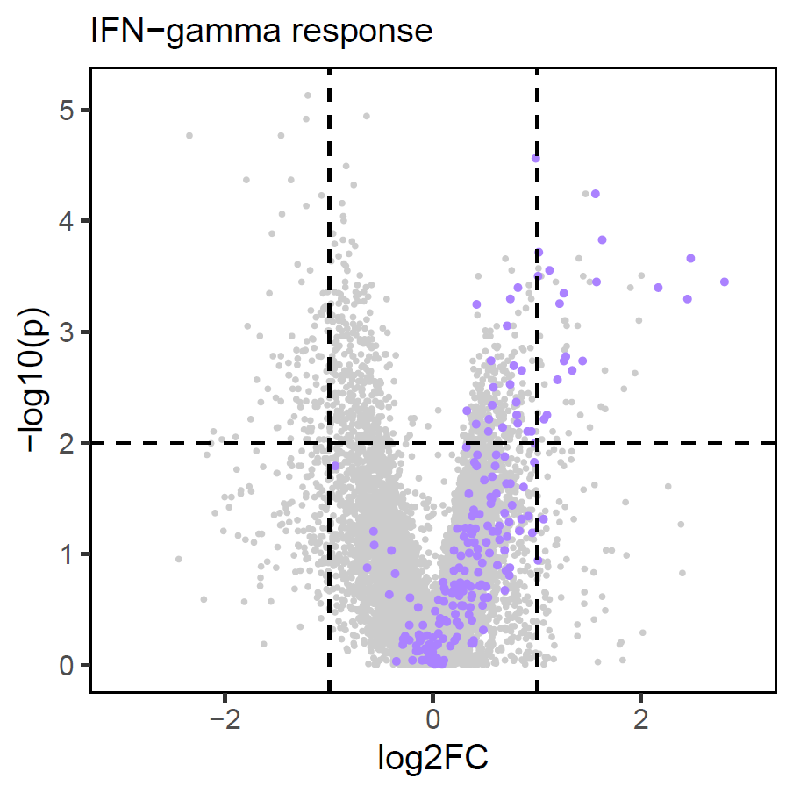
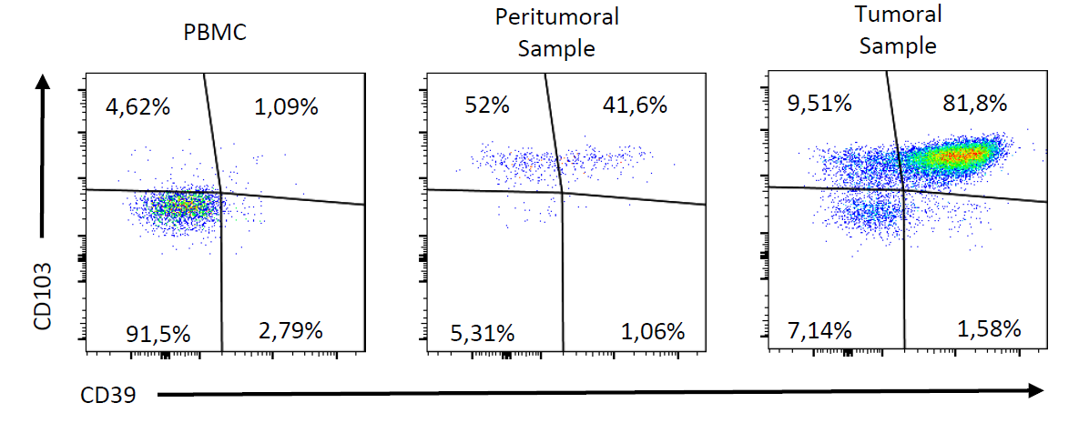
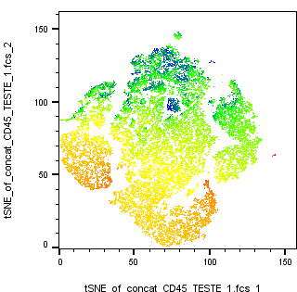
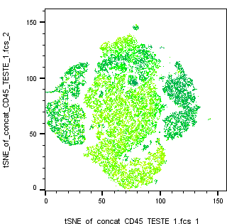
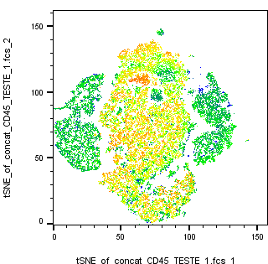
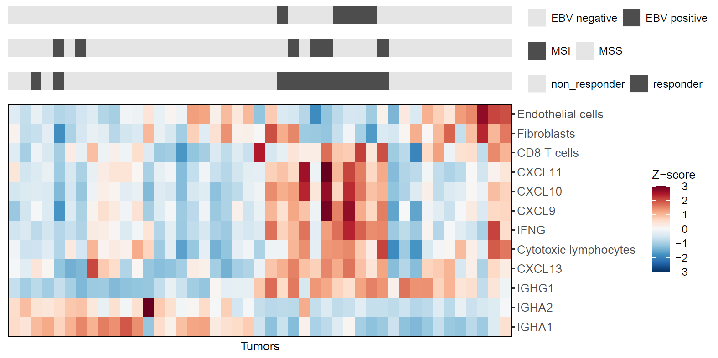
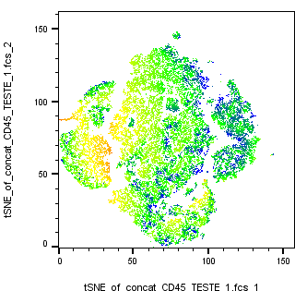
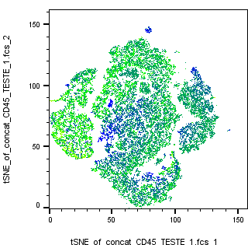
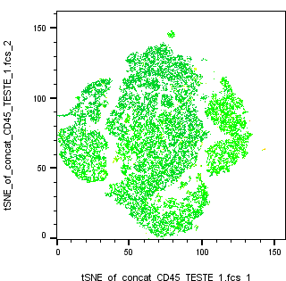
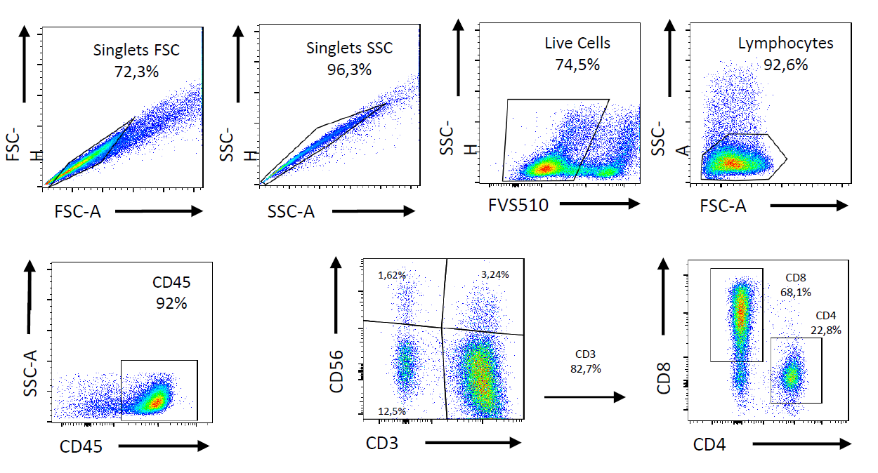
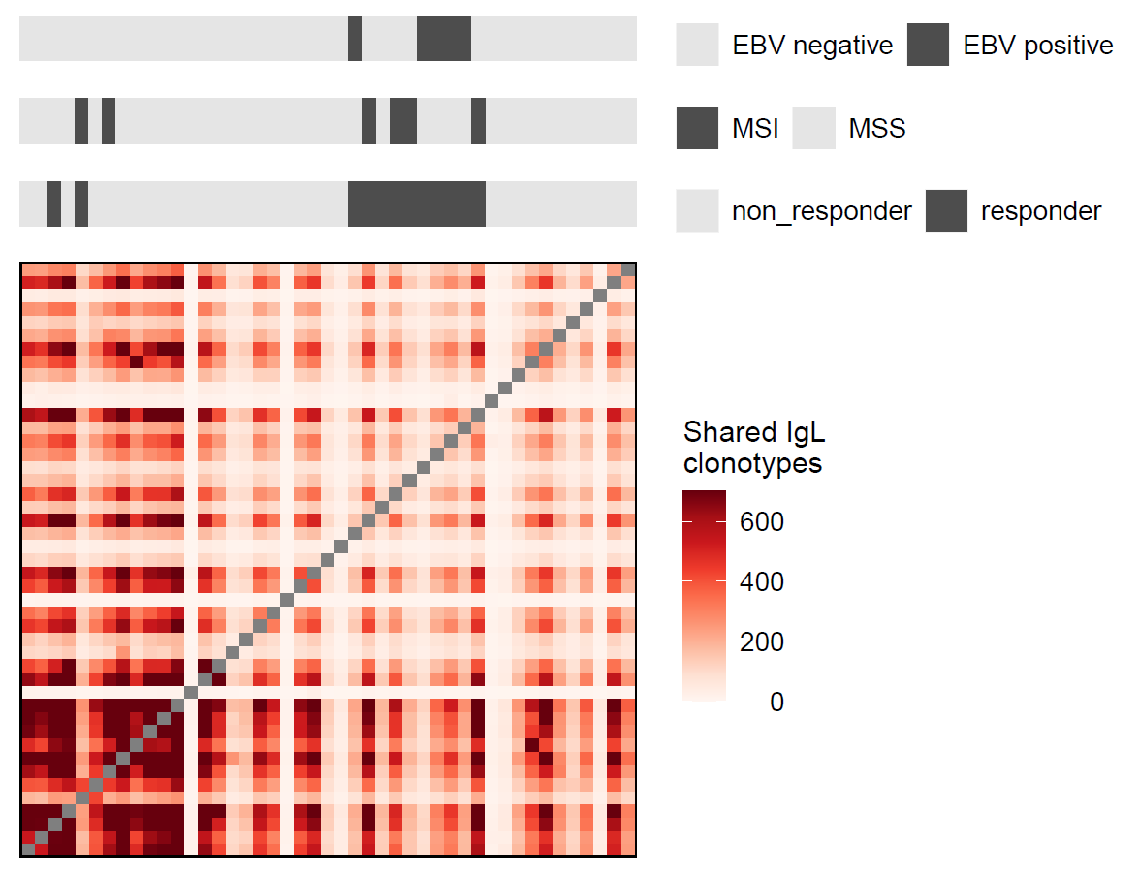
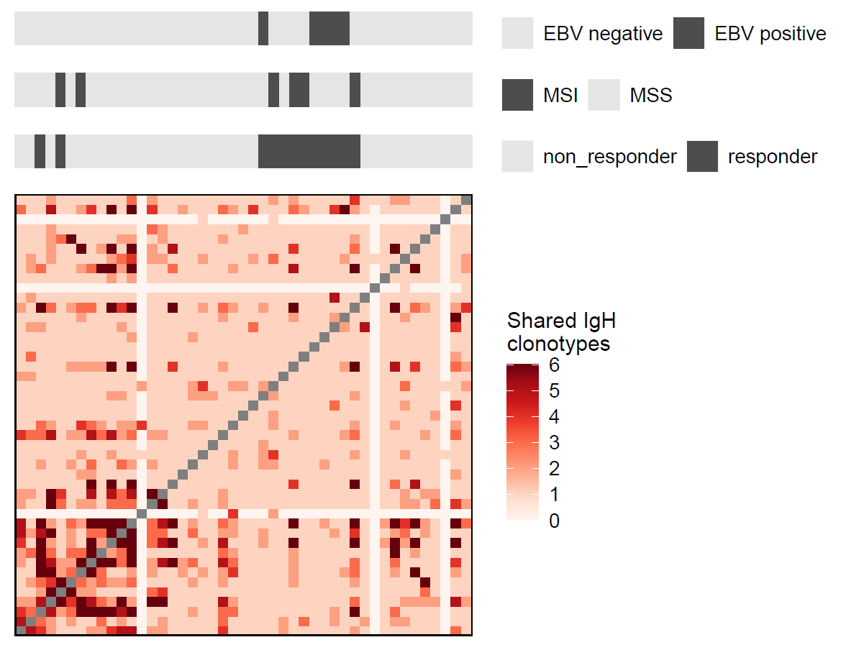
Encontro de Ciência e Inovação 2023
CÉLULAS B IgG1⁺ PRESENTES EM TLSs MADUROS ESTÃO ASSOCIADAS COM MELHOR RESPOSTA À IMUNOTERAPIA EM PACIENTES COM ADENOCARCINOMA GÁSTRICO
CHAVES, A. S.¹; KINKER, G. S. ¹; FERREIRA, W. A. S. ³; PEREIRA, P. H. B. ¹; VITIELLO, G. A. F. ¹; CARVALHO, M. L. C. P. ¹; PICCIN, M. C. P. ¹; GUSMÃO, A. F. ¹; SANTOS, G. O. ¹; NUNES, W. A. ¹; BUENO, A. P. ¹; CLARO, L. C. L. ²; KASSAB, P. ²; CASTRO, O. A. P. ²; JESUS, V. H. F. ⁴; COIMBRA, F. J. F. ¹; LIMA, V. C. ^{1;} MEDINA, T. S. ¹
1. A. C. Camargo Cancer Center; 2. Santa Casa de Misericórdia de São Paulo; 3. Instituto Evandro Chagas; 4. Grupo Oncoclínicas
INTRODUÇÃO E OBJETIVOS
RESULTADOS
O estado funcional de linfócitos intratumorais pode ser moldado pelo nicho espacial ocupado por essas células ao longo do microambiente tumoral. Quando organizadas espacialmente em nichos celulares propícios, os linfócitos intratumorais adquirem características antitumorais bem definidas, ao passo que linfócitos espacialmente desorganizados adquirem características pró-tumorais. Nichos espaciais que têm ganhado holofotes recentemente são as chamadas estruturas linfoides terciárias (TLSs). TLSs são agregados de células linfoides análogos a linfonodos, compostos sobretudo de células T e B, formados de maneira ectópica durante processos inflamatórios crônicos. Sendo assim, em nosso estudo, objetivamos:
i) Caracterizar a composição celular do microambiente de pacientes respondedores e não-respondedores à imunoterapia com inibidor de PD-1.
ii) Explorar os fatores imunológicos que influenciam no processo de resposta imunoterapêutica.
iii) Verificar a presença de células tumor-reativas no sangue e tecidos tumorais e peritumorais de pacientes com adenocarcinoma gástrico.
1. INFILTRADO IMUNE E ASSINATURA DE TLSs EM PACIENTES COM ADENOCARCINOMA GÁSTRICO TRATADOS COM PEMBROLIZUMAB
3. PRESENÇA DE CÉLULAS CD103⁺ CD39⁺ TUMOR-REATIVAS NO MICROAMBIENTE TUMORAL DO ADENOCARCINOMA GÁSTRICO
A)
B)
C)
A)
B)
C)
D)
CD8
CD103
CD39
METODOLOGIA
Fig. 1. A) Distribuição do infiltrado das populações imunes de pacientes com adenocarcinoma gástrico, respondedores ou não à imunoterapia com pembrolizumab. B-C) Volcano plots demonstrativos da assinatura in house para TLSs maduros (B) e genes relacionados à resposta de IFN-gama (C).
Amostras cirúrgicas (sangue + tecidos peritumoral e tumoral); n = 10
2. RESPONDEDORES À IMUNOTERAPIA COM PEMBROLIZUMAB POSSUEM MAIOR PROPORÇÃO DE CÉLULAS B IgG1⁺ NO MICROAMBIENTE TUMORAL
A)
B)
E)
F)
G)
PD1
TIGIT
CD19
Estratégia de Gating
Fig. 3. A) Dot plots representativos da frequência de células T CD8 tumor-reativas, co-expressoras de CD39 e CD 103 no sangue e tecidos peritumoral e tumoral de pacientes com adenocarcinoma gástrico, conforme analisado por citometria de fluxo multiparamétrica. B-G) tSNEs demonstrativos das distribuições das populações positivas para CD8 (B), CD103 (C), CD39 (D), PD1 (E), TIGIT (F) e CD19 (G) nos tecidos de pacientes com adenocarcioma gástrico.
C)
D)
Análise de dados públicos (TRUST + MCP-Counter)
Fig. 2. A) Stacked bar plots relativos à expressão de imunoglobulinas em pacientes respondedores ou não à imunoterapia com pembrolizumab. B) Heatmap demonstrativo da abundância relativa das populações celulares, conforme inferidas pelo MCP-counter, expressão de genes relacionados à resposta Th1, quimiocinas e imunoglobulinas em pacientes respondedores ou não à imunoterapia. C-D) Heatmaps mostrando os clonótipos compartilhados a partir das sequências das cadeias leve (C) e pesada (D) das imunoglobulinas.
CONCLUSÕES
Em pacientes com adenocarcinoma gástrico, a resposta eficiente à imunoterapia com pembrolizumab está relacionada ao estabelecimento de um microambiente inflamatório, provavelmente permeado por células T CD39+CD103+ antitumorais, e marcado pela formação e maturação de TLSs, bem como pela presença de células B e de imunoglobulinas relacionadas à um padrão de resposta imunológica Th1, como IgG1 e IgG3. Os nossos dados sugerem, portanto, que células B IgG1+ presentes em TLSs maduros estão associadas com melhor resposta à imunoterapia em pacientes com adenocarcinoma gástrico.
CEP: 2847/20
AGRADECIMENTOS

